Slide 1
프로젝트 근황
2022.04.12

Slide 2

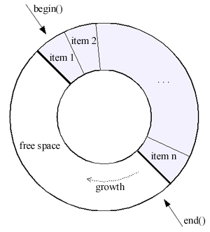
링 버퍼 구현
header | ?? | ?? | ?? | ?? | ?? | ?? | tail
Circle linekd list와 비슷한 구조
만약, 버퍼의 허용 범위를 넘어 선다면 공간을 더 할당 할 수 있도록 수정 (데이터 예외 처리)

Slide 3
세션 구현
A Session
B Session
통신

Slide 4

현재…
Main Thread
Client
Head Server
Accept

